Slide 1
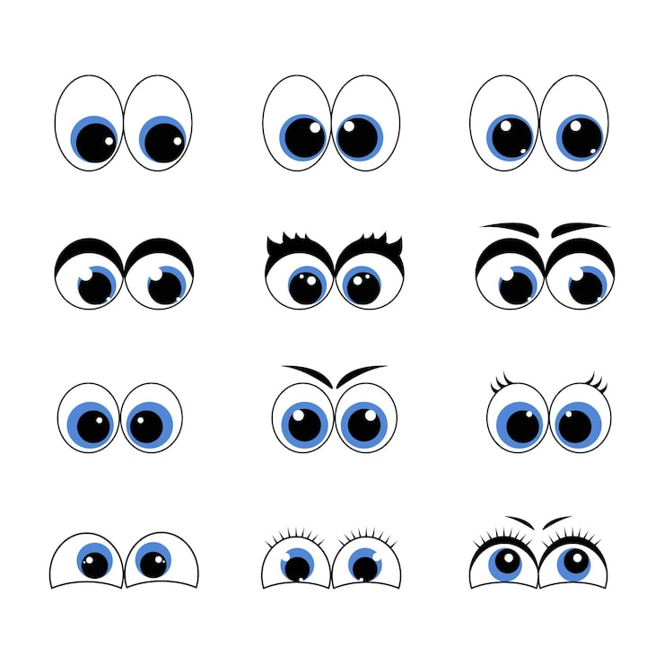
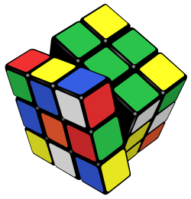

Różne spojrzenia na kostkę Rubika

Slide 2
Cel pracy
Celem pracy jest spojrzenie na kostkę Rubika z perspektywy różnych działów matematyki, tj. geometrii, algebry liniowej, teorii grup, kombinatoryki i topologii metrycznej.
Główny nacisk jest położony na ,,standardowe’’ kostki Rubika nxnxn (n naturalne i >1), a w szczególności na kostkę 3x3x3. Na koniec pracy pobieżnie zostaną omówione nieregularne kostki Rubika.

Slide 3
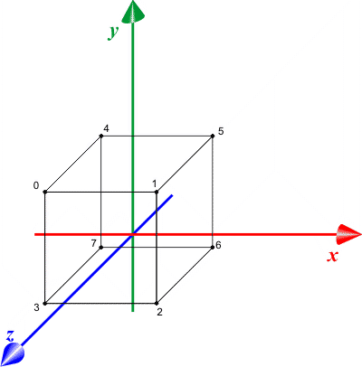
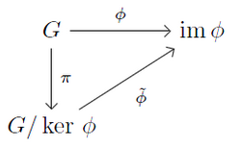
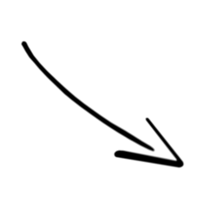
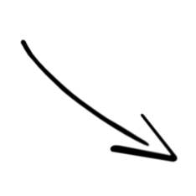
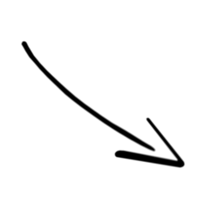
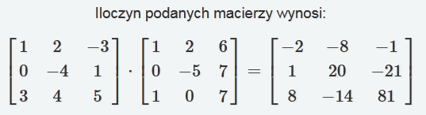
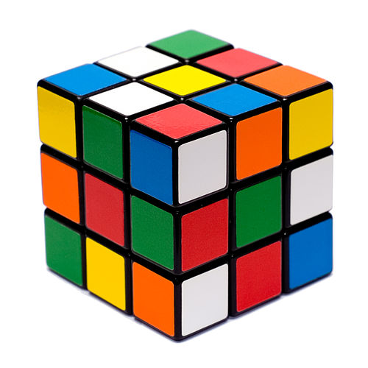
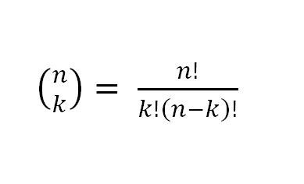
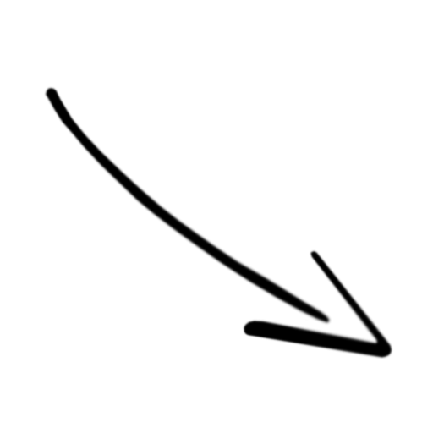
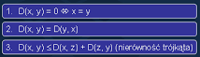

Slide 4
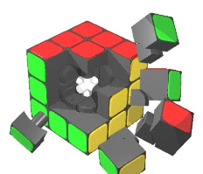
Schemat pracy
Proponowane rozdziały pracy są następujące:
Wprowadzenie
Kostka Rubika jako obiekt geometryczny. Podstawowe pojęcia związane z kostką
Grupa kostki Rubika 3x3x3
Struktura algorytmów
Przestrzeń algorytmiczna i algorytmy optymalne
Układanie kostki Rubika 3x3x3
Kostki Rubika wyższych rzędów
Nieregularne kostki Rubika
Zakończenie

Slide 5


Aktualne postępy w pisaniu pracy
Co zostało już napisane:
Rozdziały 1 i 2 oraz dwa pierwsze podrozdziały rozdziału 3 (przypomnienie podstawowych pojęć i faktów z teorii grup i permutacji).
Co nie zostało jeszcze napisane:
Reszta rozdziału 3 oraz rozdziały 4-9.

Slide 6
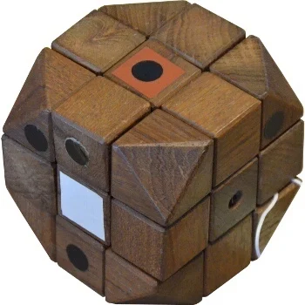
Wprowadzenie
Podrozdziały tego rozdziału to kolejno:
1.1 Cel pracy,
1.2 Krótka historia kostki Rubika
Krótka historia kostki Rubika:
Początki kostki Rubika są dosyć niepozorne. W 1974 r. węgierski profesor architektury Budapesztańskiej Akademii Sztuki Użytkowej - Erno Rubik - stworzył trójwymiarowy obiekt przypominający sześcian, który posiadał obracające się elementy. Celem, który przyświecał Rubikowi przy wynalezieniu kostki miała być pomoc studentom w zrozumieniu przestrzeni. Gdy przyniósł on kostkę na zajęcia, okazało się, że studenci mają problem z jej ułożeniem. Samemu Rubikowi przywrócenie kolorów na właściwe miejsce zajęło miesiąc, a dopiero po wielu treningach czas na ułożenie kostki zredukował się do kilku minut. Rubik dostrzegł w kostce potencjał interesującej, trudnej łamigłówki i postanowił opatentować swój wynalazek. Pierwsza partia pięciu tysięcy kostek pojawiła się w węgierskich sklepach w 1977 r. i rozeszła się błyskawicznie. Przez dwa lata od wprowadzenia łamigłówki na węgierski rynek sprzedała się ona w liczbie około 300 tysięcy sztuk. Jeszcze w 1977 r. powstał klub kostki Rubika, a na pierwszym jego spotkaniu pojawiło się aż 2000 osób. Wynalazek stał się prawdziwym hitem na Węgrzech, ale już niedługo kostkę miał poznać cały świat. W 1978 r. węgierski matematyk- Tamas Varga- wziął ze sobą kilka sztuk zabawki na odbywający się w Helsinkach Międzynarodowy Kongres Matematyków. Podarował on kostki swoim znajomym z zagranicy. Niedługo potem otrzymał od nich prośbę o nadesłanie większej liczby sztuk tej łamigłówki, wraz z instrukcją, jak ją ułożyć. W 1979 r. kostka została zaprezentowana na stoisku jednego z producentów zabawek. Rok później artykuły o kostce zaczęły pojawiać się w popularnych czasopismach, a telewizja BBC wyemitowała program, w którym pokazano młodych ludzi układających kostkę na czas. Ponadto przez jakiś czas w amerykańskiej telewizji regularnie pojawiał się program pt. ,,Rubik, The Amazing Cube''. W tym okresie kostka Rubika była najbardziej rozchwytywanym towarem w sklepach zabawkarskich, a do teraz sprzedała się w liczbie ponad 280 milionów sztuk na całym świecie. Spopularyzowano również układanie kostki na czas. W 1980 r. rekord świata w układaniu tej łamigłówki wynosił 54 sekundy, w 1982 r. były to już tylko niecałe 23 sekundy, a obecnie rekord ten wynosi mniej niż 5 sekund. Począwszy od 1982 r., aż do teraz, corocznie WCA (World Cube Association) organizuje zawody w układaniu kostki Rubika na czas. Obecnie dotyczy to nie tylko tradycyjnej kostki Rubika 3x3 x3, ale także kostek innych rzędów, a nawet nieregularnych łamigłówek o podobnym mechanizmie działania. Odbywają się także zawody w układaniu kostki Rubika 3x3x3 bez patrzenia, w jak najmniejszej liczbie ruchów, czy też jedną ręką. Widać więc wyraźnie, jak na przestrzeni kilkudziesięciu lat kostka Rubika przeszła drogę od pomocy naukowej, przez popularną zabawkę, do obiektu zawodów sportowych.

Slide 7
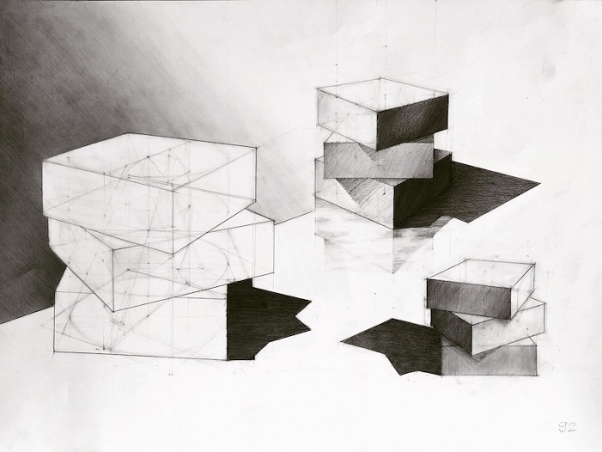
Kostka Rubika jako obiekt geometryczny. Podstawowe pojęcia związane z kostką
Podrozdziały tego rozdziału to kolejno:
2.1Intuicyjna definicja kostki Rubika i związanych z nią pojęć,
2.2 Kostka Rubika w trójwymiarowym układzie współrzędnych,
2.3 Umowna notacja warstw i elementów kostki,
2.4 Kilka twierdzeń o warstwach kostki Rubika,
2.5 Intuicyjne definicje pojęć ruchu i algorytmu,
2.6 Umowna notacja ruchów warstwami kostki,
2.7 Algorytm jako złożenie przekształceń

Slide 8
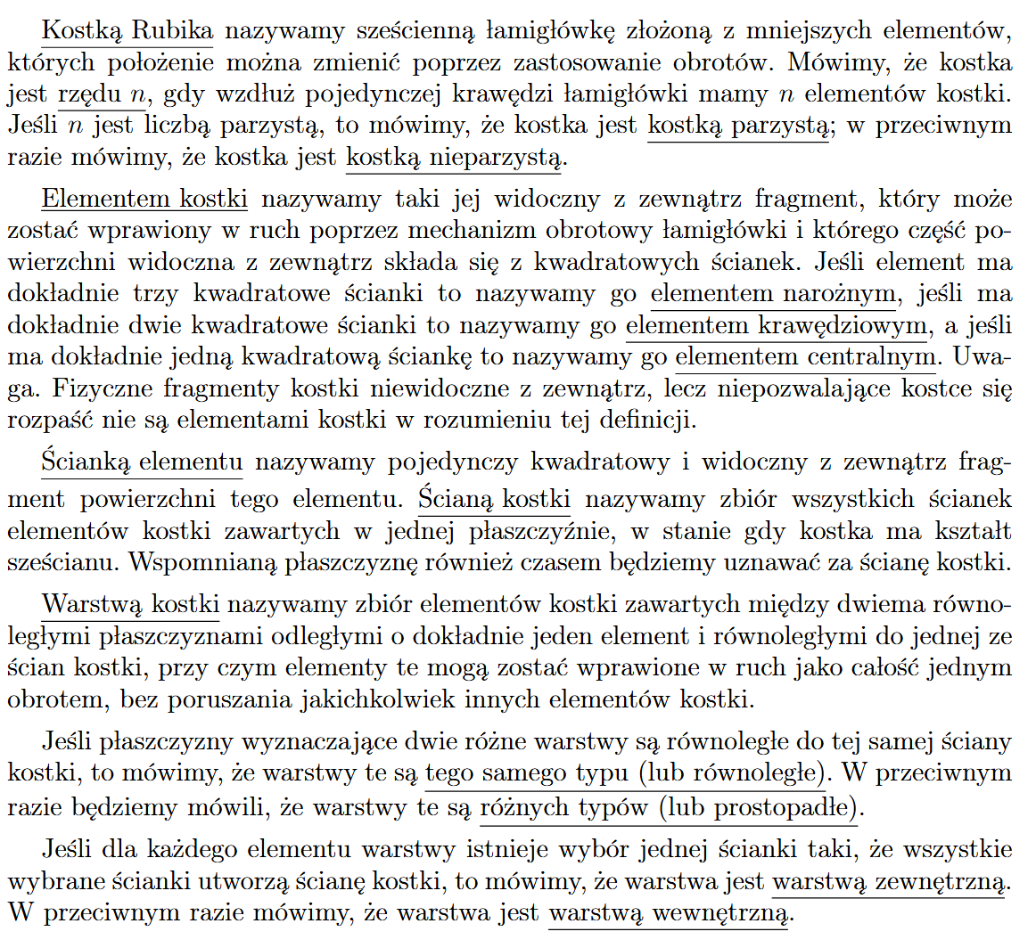
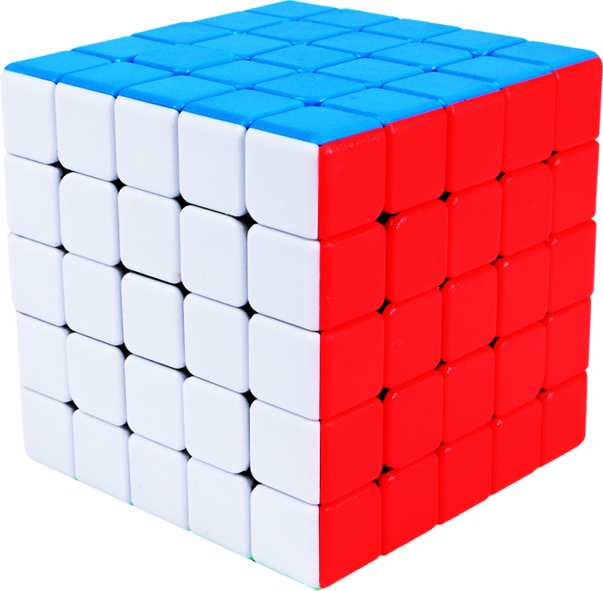
Intuicyjna definicja kostki Rubika i związanych z nią pojęć

Slide 9
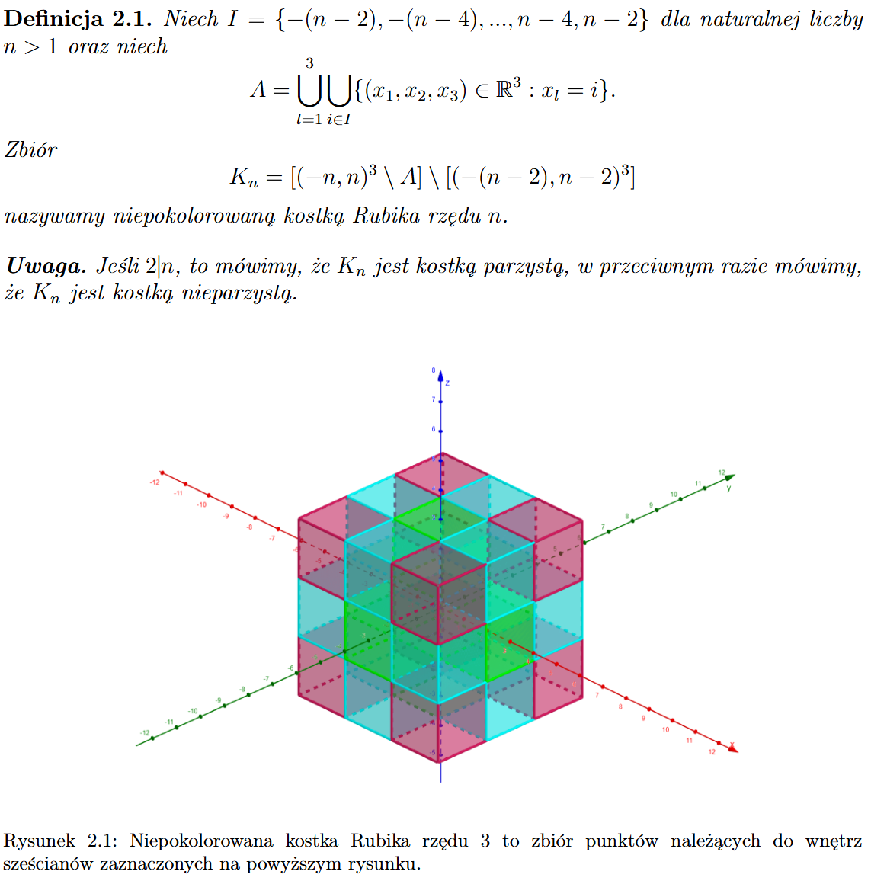
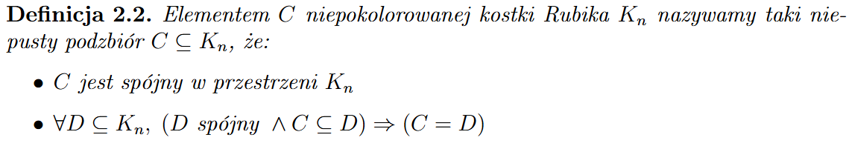
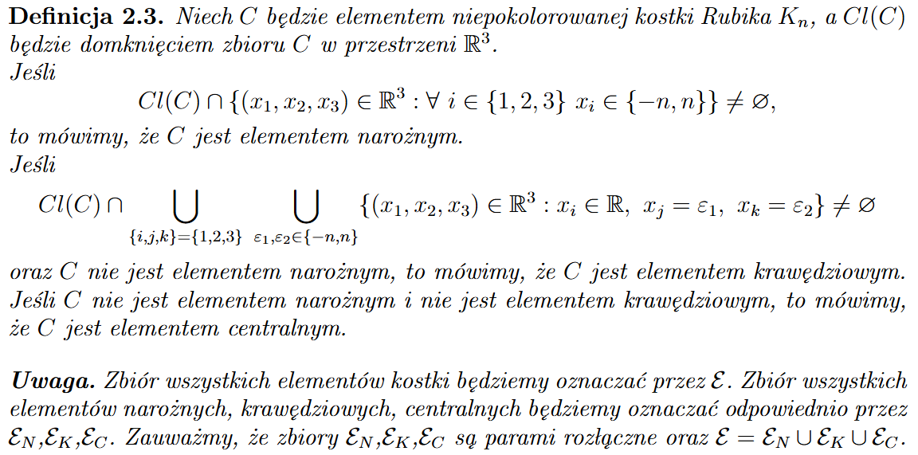
Kostka Rubika w trójwymiarowym układzie współrzędnych

Slide 10
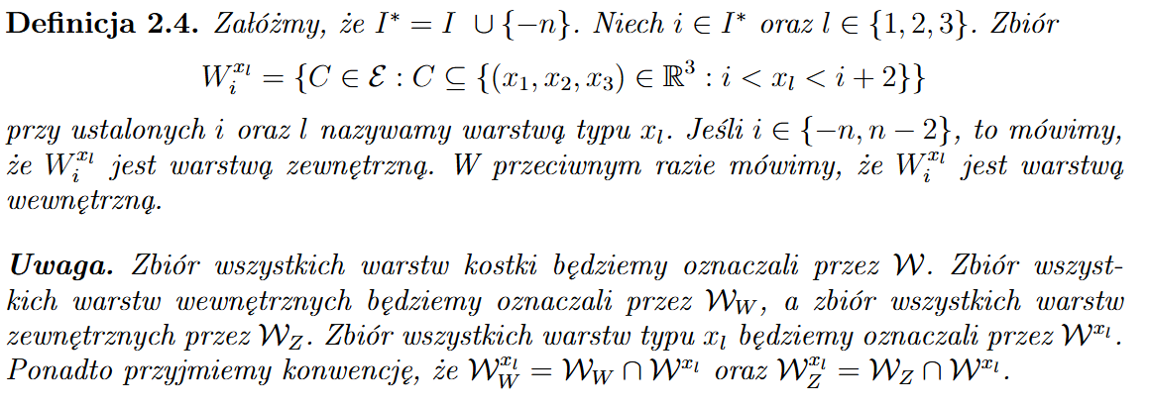
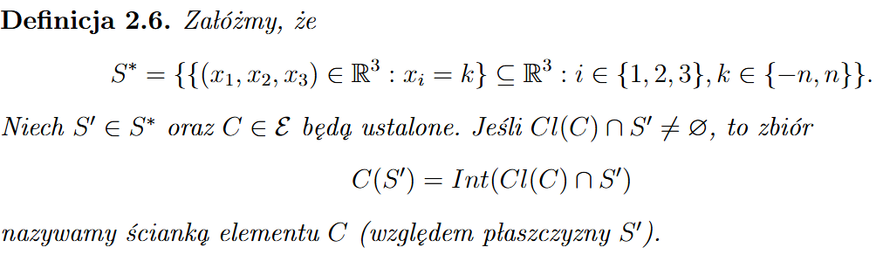
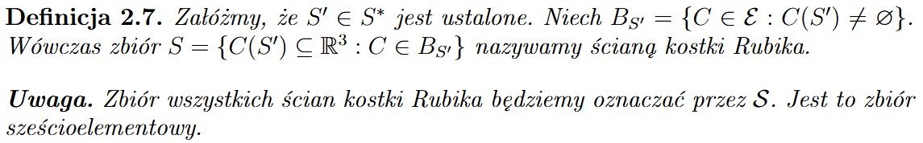
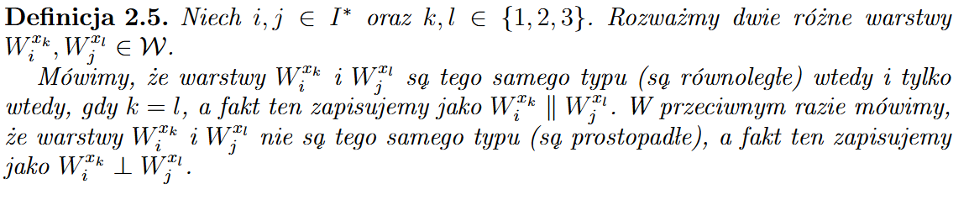
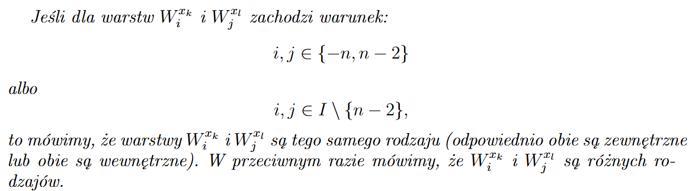
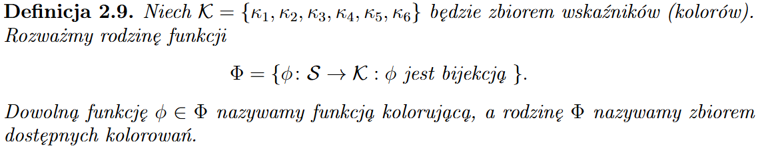

Slide 11
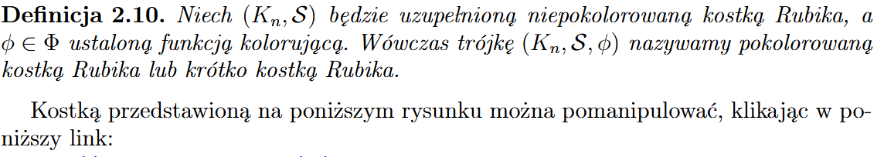
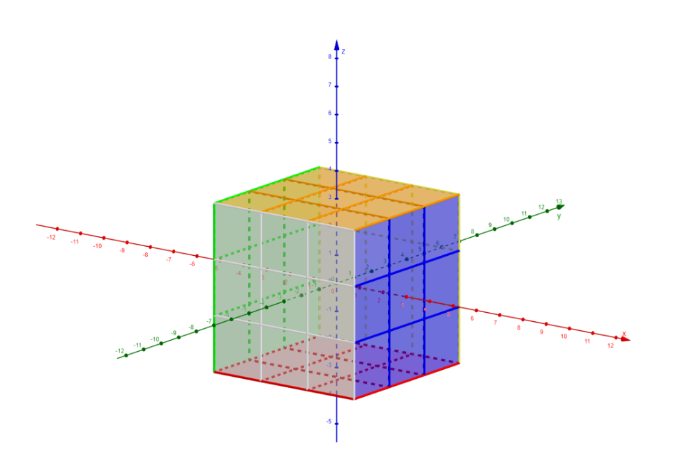
https://www.geogebra.org/m/rykkrr9n

Slide 12
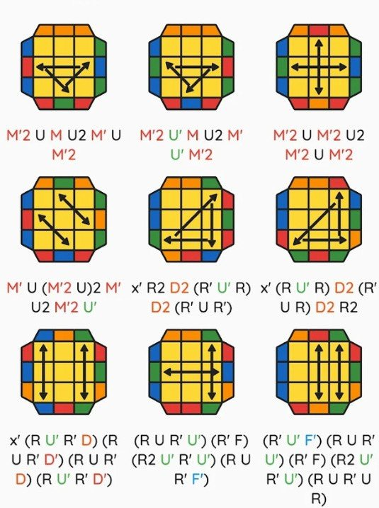
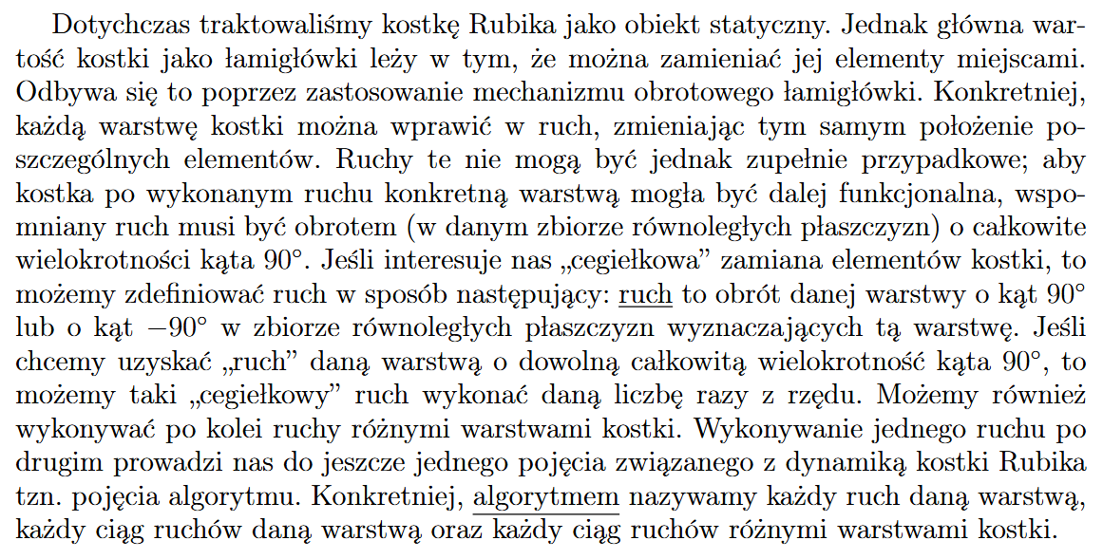
Intuicyjne definicje pojęć ruchu i algorytmu

Slide 13
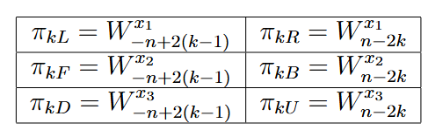
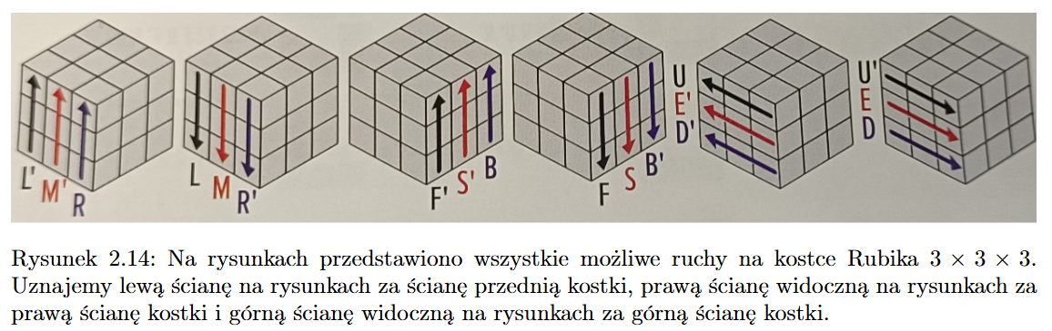

Umowna notacja warstw i elementów kostki+ umowna notacja ruchów warstwami kostki

Slide 14
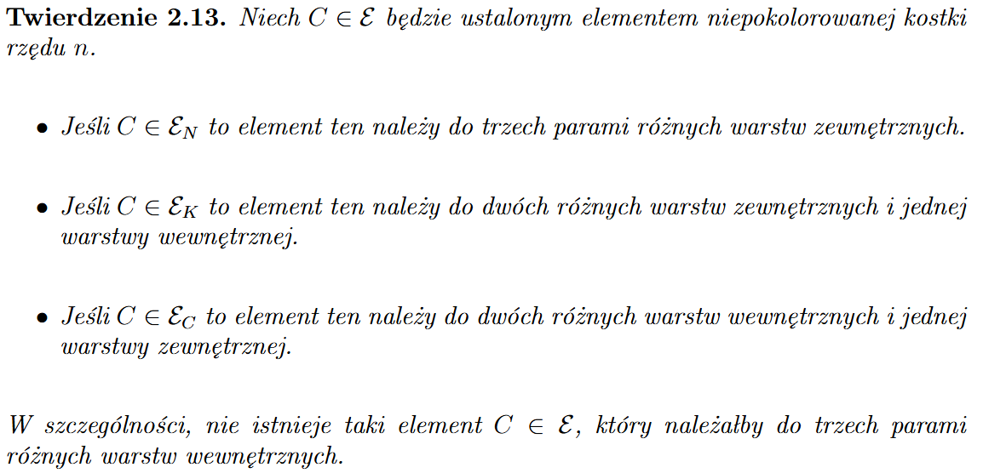
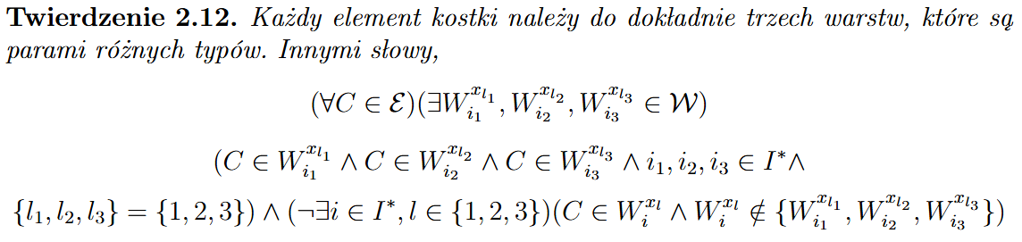
Kilka twierdzeń o warstwach kostki Rubika

Slide 15
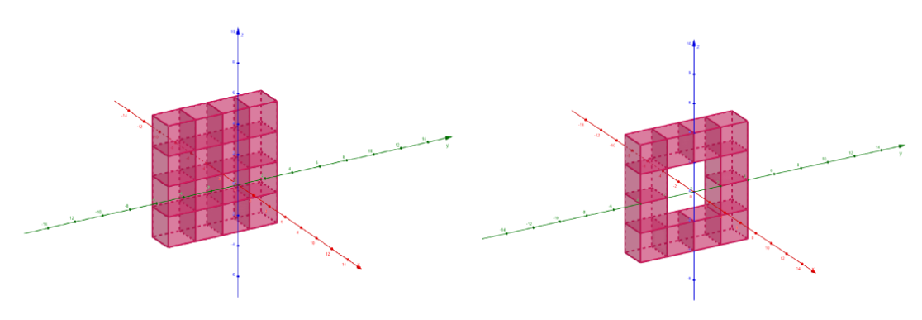
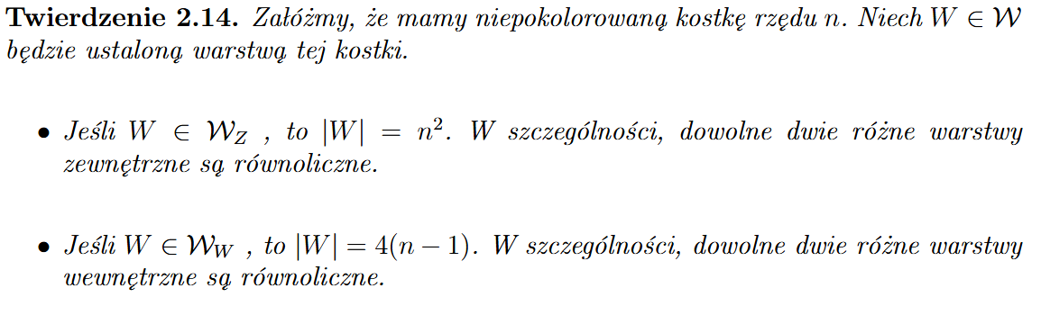
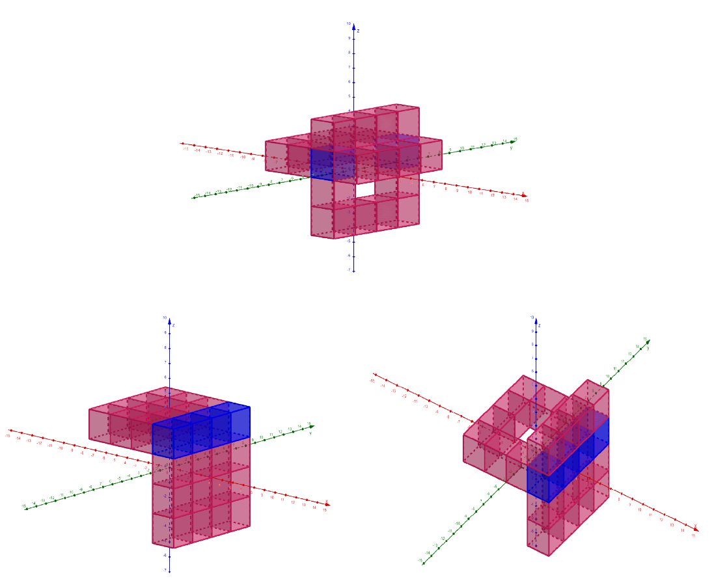
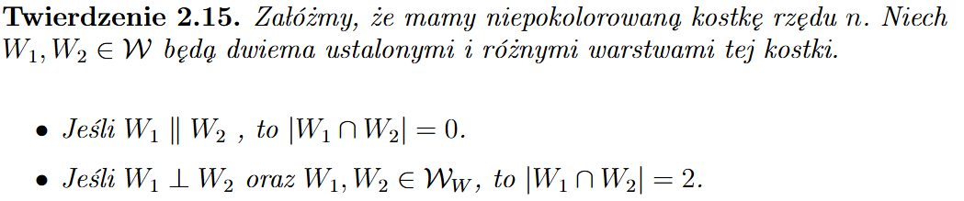
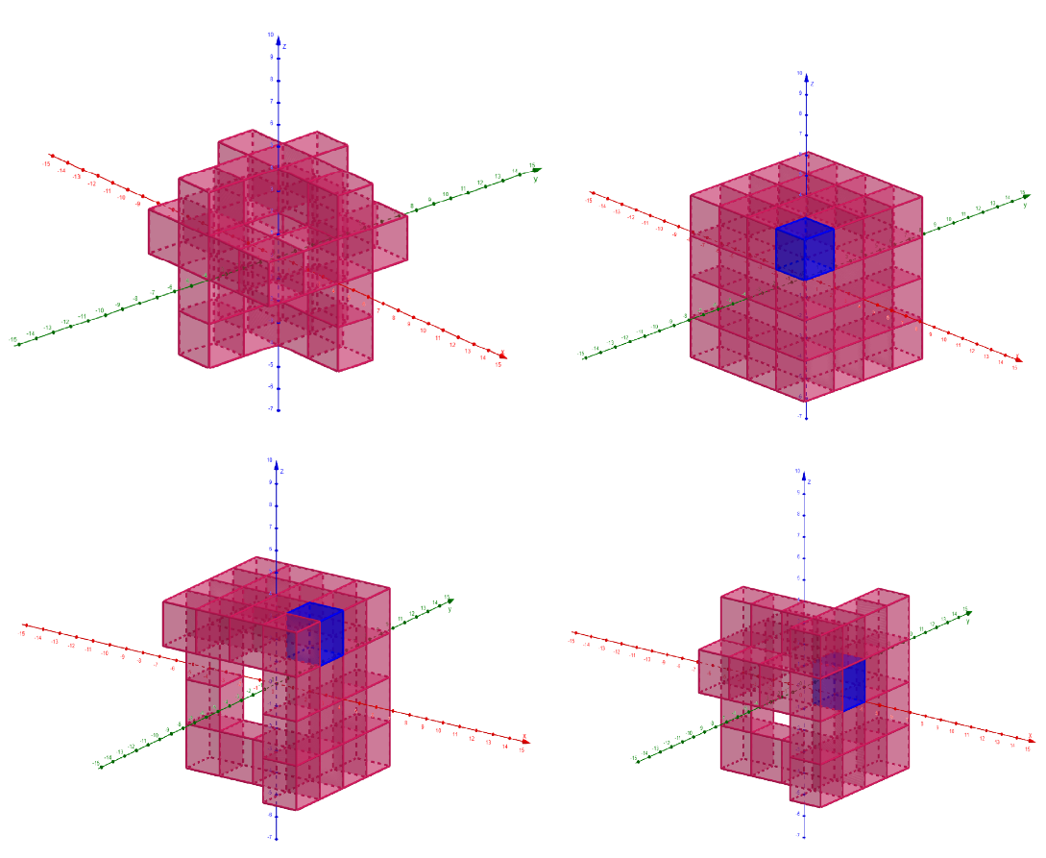
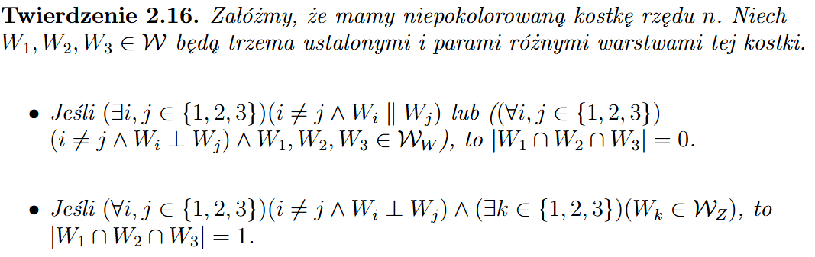

Slide 16
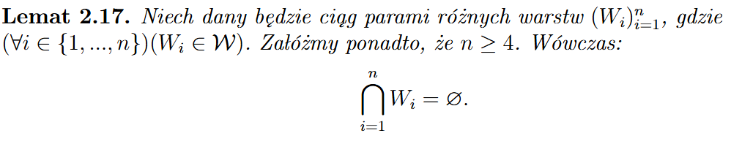
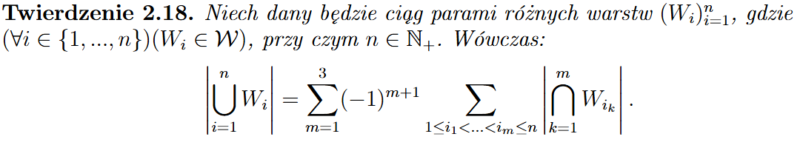
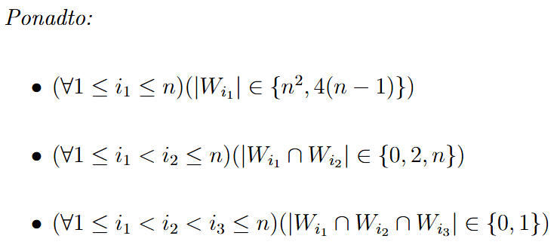
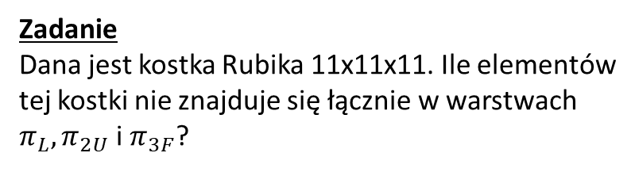
Zadanie
Dana jest kostka Rubika 11x11x11. Ile elementów tej kostki nie znajduje się łącznie w warstwach $π_{L},π_{2U}$ i $π_{3F}$?

Slide 17

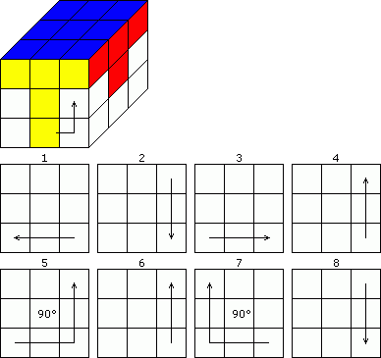

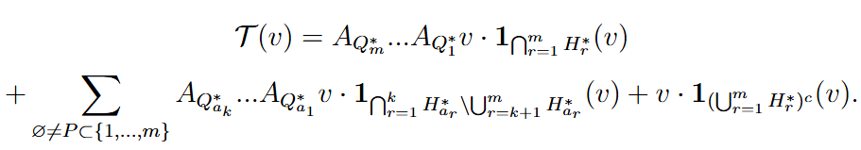
Algorytm jako złożenie przekształceń
Ruch:
Algorytm:
Jawny wzór na przekształcenie opisujące algorytm:

Slide 18
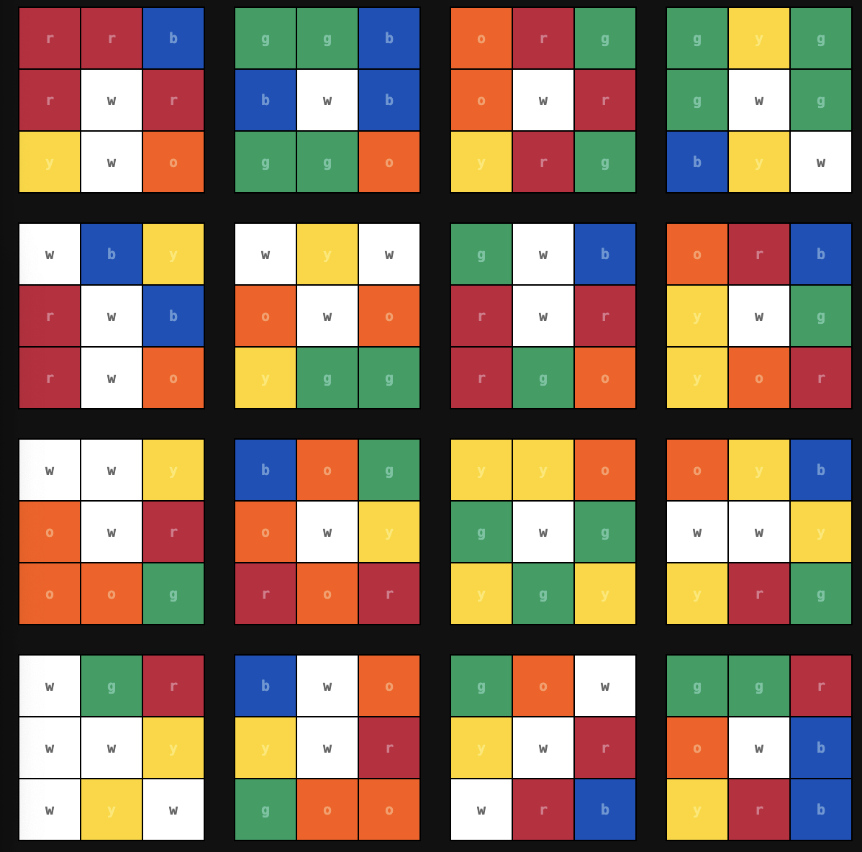
Grupa kostki Rubika 3x3x3
Podrozdziały tego rozdziału to kolejno:
3.1 Podstawowe pojęcia i fakty z teorii grup
3.2 Permutacje
3.3 Niewłaściwa grupa kostki Rubika
3.4 Zasadnicze Twierdzenie Kostkowe
3.5 Właściwa grupa kostki Rubika
3.6 Liczba stanów kostki

Slide 19



Struktura algorytmów
Podrozdziały tego rozdziału to kolejno:
4.1 Rząd algorytmu i algorytm odwrotny
4.2 Algorytm symetryczny
4.3 Komutator i sprzężenie
4.4 Tworzenie algorytmów

Slide 20
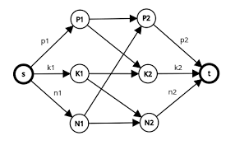
Przestrzeń algorytmiczna i algorytmy optymalne
Podrozdziały tego rozdziału to kolejno:
5.1 Przestrzeń algorytmiczna i różne metryki
5.2 Algorytm optymalny
5.3 Liczba Boga

Slide 21
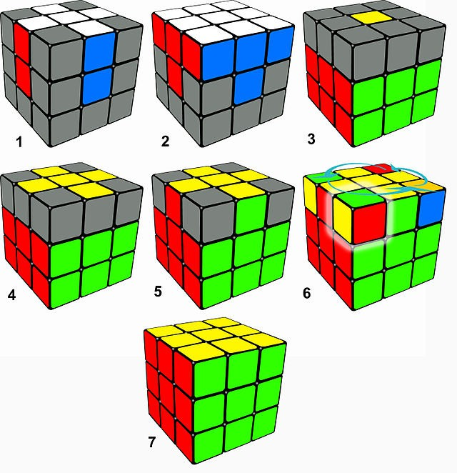
Układanie kostki Rubika 3x3x3
Podrozdziały tego rozdziału to kolejno:
6.1 Metoda LBL
6.2 Uzasadnienie struktury algorytmów metody LBL

Slide 22
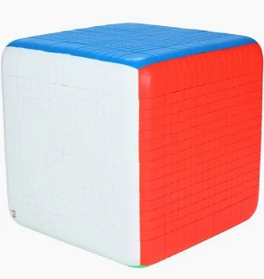
Kostki Rubika wyższych rzędów
Podrozdziały tego rozdziału to kolejno:
7.1 Problem nierozróżnialności elementów
7.2 Parzystość kostki
7.3 Grupa kostki Rubika nxnxn

Slide 23


Nieregularne kostki Rubika
Podrozdziały tego rozdziału to kolejno:
8.1 Abstrakcyjna definicja kostki Rubika
8.2 Podobieństwa między kostkami
8.3 Różnice między kostkami
Następnie mamy rozdział zatytułowany ,,Zakończenie’’.

Slide 24

Dziękuję za uwagę!

Slide 25
Bibliografia
D. Singmaster, “Notes on rubik’s magic cube,” Enslow Publishers, 1981
D. Singmaster and A. Frey, “Handbook of cubik math,” Hillside (NJ): Enslow Publishers, 1982
https://kostkarubika.net
https://www.worldcubeassociation.org

